Slide 1
Resumo do Guideline 2013 para tratamento do IAM com supra de ST
Juan Felipe Castillo Schrul
R1 Hemodinâmica HCI

Slide 2
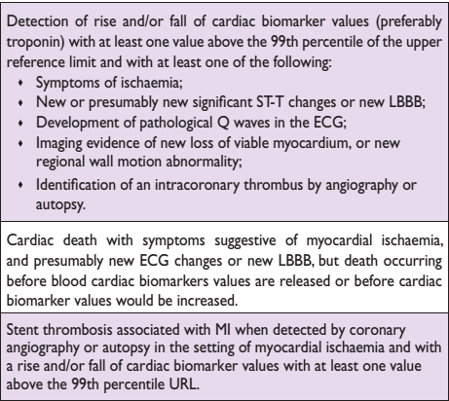
Definição: IAMCEST é uma síndrome clínica definida por sintomas característicos de isquemia do miocárdio em associação com elevação do segmento ST persistente ao eletrocardiograma (ECG) e posterior elevação dos biomarcadores de necrose miocárdica.

Slide 3
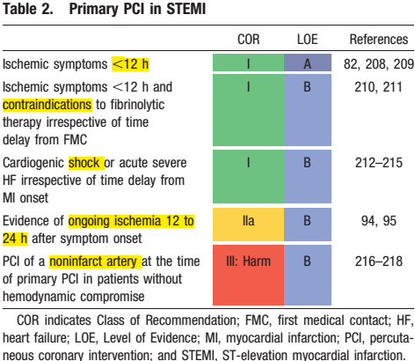
Morte Súbita: Hipotermia (FV /TV); Cate e PCI imediato em pacientes ressuscitados com ECG => STEMI
Terapia de reperfusão deve ser administrada em todos os pacientes com IAMCEST elegíveis, nas primeiras 12 horas de início dos sintomas.

Slide 4
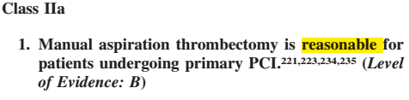
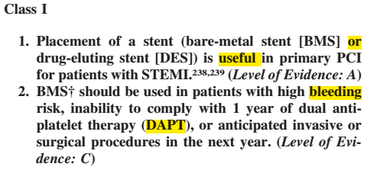
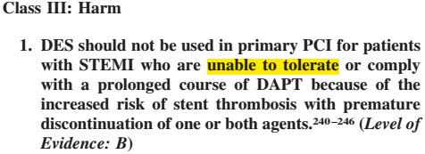
Intervenção coronária percutânea primária (ICP) é o método preferível de reperfusão, desde que ele possa ser realizado em tempo hábil por operadores experientes, com tempo ideal de 90 minutos ou menos entre o primeiro contato com o serviço médico e a insuflação do balão (tempo porta-balão).

Slide 5
A transferência imediata do pacientes para hospitais capazes de realizar ICP primária pode ser considerada até um tempo de 120 minutos entre o primeiro contato do pacientes com um serviço de saúde e a insuflação do balão.
A transferência para um hospital capaz de realizar ICP é recomendada para pacientes que desenvolvem choque cardiogênico ou insuficiência cardíaca (IC) grave, independente do tempo de início dos sintomas.
Não sendo possível realizar ICP ou o transporte do paciente nas condições acima, e na ausência de contraindicações, a terapia fibrinolítica deve ser administrada em até 30 minutos da chegada do paciente ao serviço de saúde (tempo porta-agulha).

Slide 6
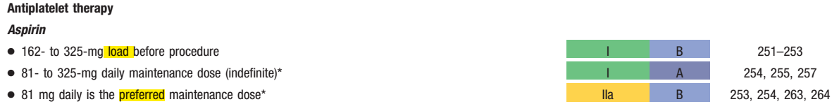
Terapia antitrombótica
Ácido acetilsalicílico (AAS) deve ser realizado assim que se suspeitar de IAMCEST (162-325mg), a menos que haja contraindicações.

Slide 7
Para pacientes submetidos a ICP primária
• Dose de ataque de um inibidor do receptor P2Y12 deve ser administrado tão logo seja possível, ou no momento da ICP primária. As opções incluem:
• ticagrelor 180 mg, prasugrel 60 mg (no momento da ICP), ou clopidogrel 600 mg.
• A terapia de manutenção com inibidor de P2Y12 deve ser dado por pelo menos 12 meses para pacientes que recebem um stent : clopidogrel 75 mg/dia, ou prasugrel 10 mg/dia; ou ticagrelor 90 mg 2x/dia.
• Prasugrel é contraindicado em pacientes com história prévia de AVC ou AIT
• Recomenda-se utilizar apenas heparina não fracionada ou bivalirudina como anticoagulantes nesses pacientes.

Slide 8
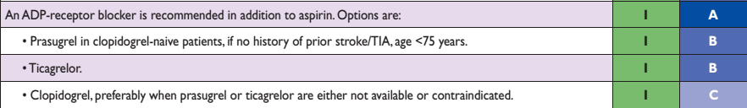
Em relação ao segundo antiplaquetário a ser utilizado, o guideline não faz distinção em relação ao clopidogrel, prasugrel ou ticagrelor. As 3 medicações são classificadas como nível de evidência Ib. a diferencia do guideline Europeu que coloca o ticagrelor e o prasugrel como preferencias ao clopidogrel.

Slide 9
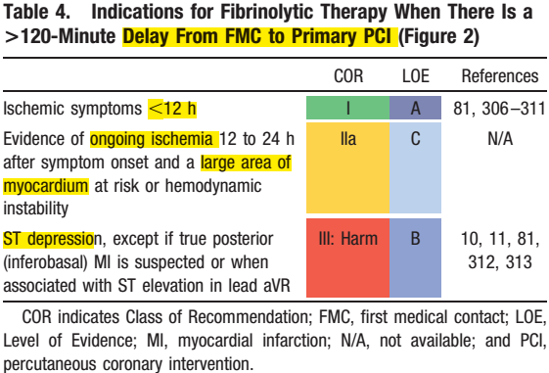
Para pacientes submetidos a fibrinólise

Slide 10
Para pacientes submetidos a fibrinólise
• Deve-se utilizar apenas o clopidogrel como inibidor do receptor P2Y12, com dose de ataque de 300mg, ou 75mg naqueles com idade >75 anos. A terapia de manutenção deve ser de 75mg/dia por até 12 meses.
• Pacientes trombolisados devem receber terapia anticoagulante adjunta:
• Heparina não-fracionada, com bolus IV e infusão contínua para se obter TTPA entre 1,5 e 2,0 vezes o controle, por 48 horas ou até revascularização.
• Enoxaparina, administrada com bolus IV e seguido de dose subcutânea, corrigido para idade, peso e clearance de creatinina, enquanto durar a hospitalização, por até 8 dias ou até revascularização.
• Fondaparinux, com dose inicial IVE seguido de dose subcutânea a cada 24h (contraindicada se clearance de creatinina < 30mL/min), enquanto durar a hospitalização, por até 8 dias ou até revascularização

Slide 11
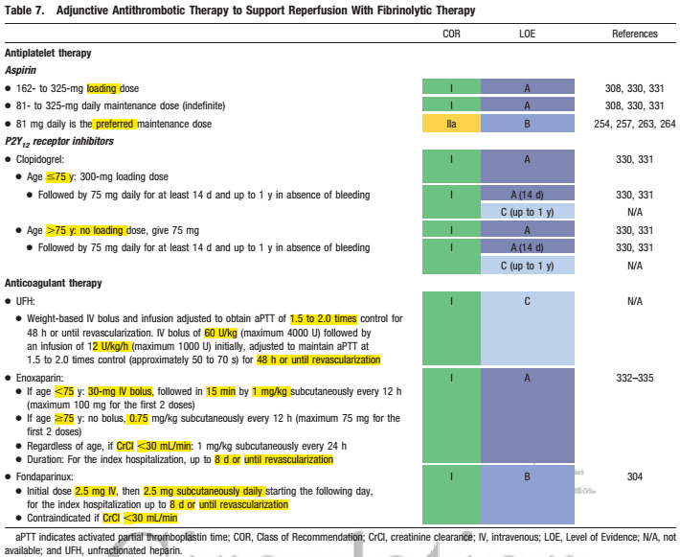

Slide 12
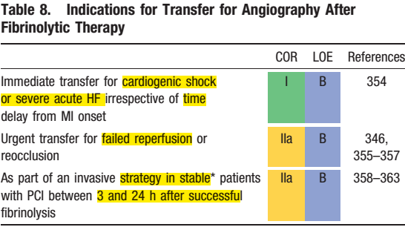
Em pacientes que receberam fibrinolíticos, ou que não receberam terapia de reperfusão, devem ser considerados para angiografia e possível ICP em caso de: choque cardiogênico ou IC grave que se desenvolve após a apresentação inicial; teste de isquemia positivo antes da alta hospitalar; isquemia miocárdica espontânea ou provocada por esforços mínimos durante a hospitalização.
Paciente trombolisados que não apresentam sinais de reperfusão ou que apresentam re-oclusão a angiografia/ICP é alternativa razoável (recomendação IIa).

Slide 13
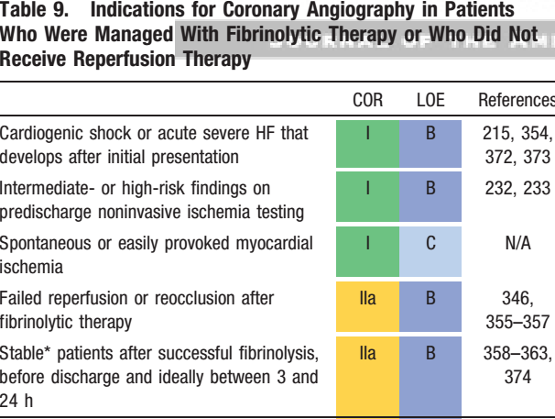
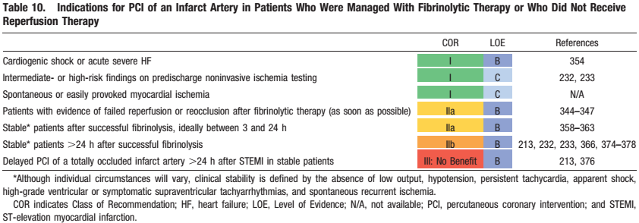

Slide 14
Cirurgia de revascularização miocárdica é indicada em pacientes com anatomia coronariana não passível de realizar ICP e com isquemia persistente ou recorrente, choque cardiogênico, ou outra característica de alto risco. Cirurgia também é recomendada em caso de complicações mecânicas. Caso haja indicação de cirurgia de urgência, o AAS deve ser mantido e o clopidogrel ou ticagrelor deve ser descontinuado por pelo menos 24h, se possível. Se o procedimento não for urgente, descontinuar o clopidogrel e ticagrelor por 5 dias, e prasugrel por pelo menos 7 dias.

Slide 15
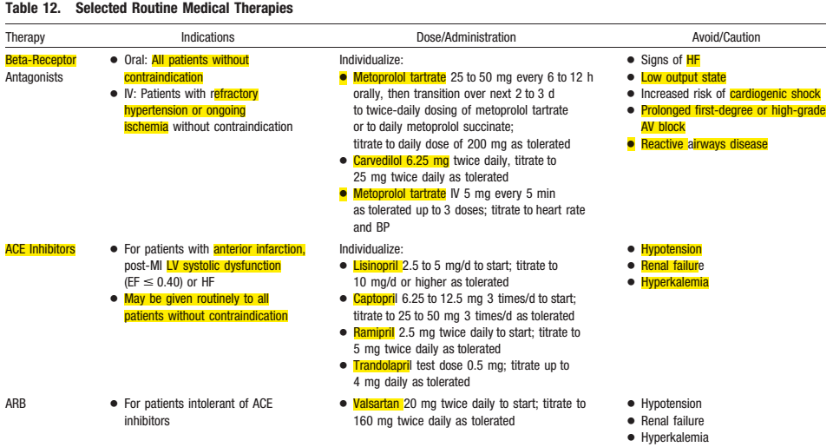
Terapia medicamentosa adjunta

Slide 16
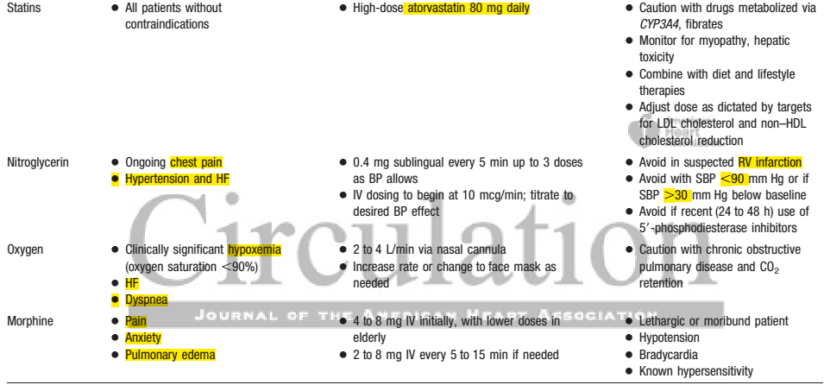
Terapia medicamentosa adjunta

Slide 17
Fração de ejeção ventricular esquerda deve ser medida em todos os pacientes antes da alta hospitalar.

Slide 18
São recomendados programas de prevenção secundária baseada em exercícios / reabilitação cardíaca para todos os pacientes que tiveram IAMCEST.

